Slide 1
Tiết 26
Gộp lại thì bằng mấy?

Slide 2
a)
3
+
2
=
?
?
?
5

Slide 3
b)
1
+
3
=
?
?
?
4

Slide 4
1. Số ?
1 + 1 =
2
2 + 1 =
?
3
?
3 + 1 =
4
1 + 4 =
?
5
?

Slide 5
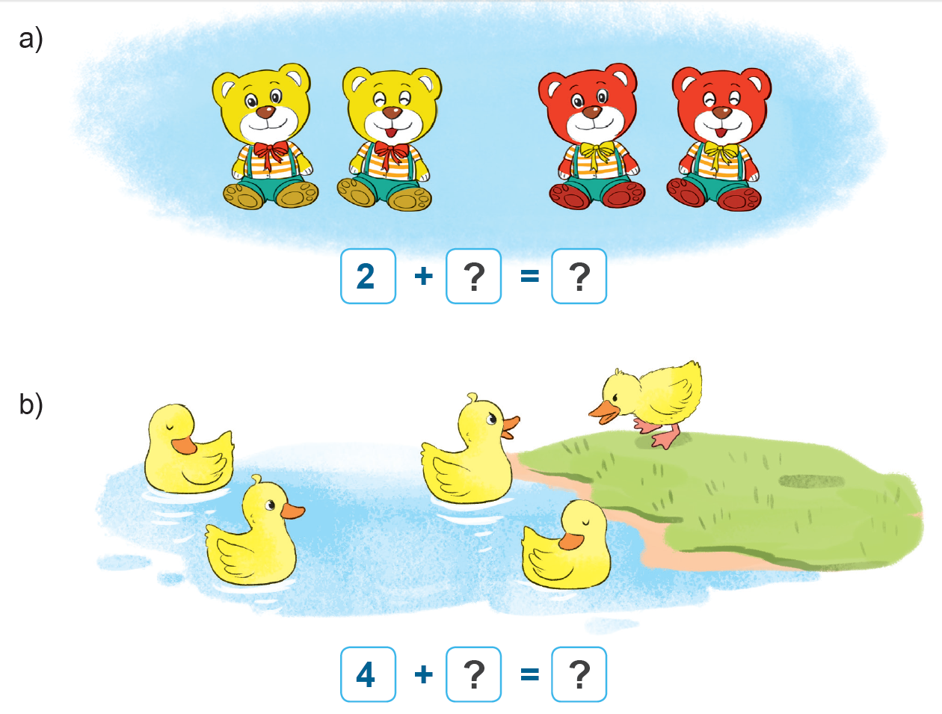
2. Số ?

Slide 6
a)
2
+
2
=
4
?
?

Slide 7
b)
4
+
1
=
5
?
?

Slide 8
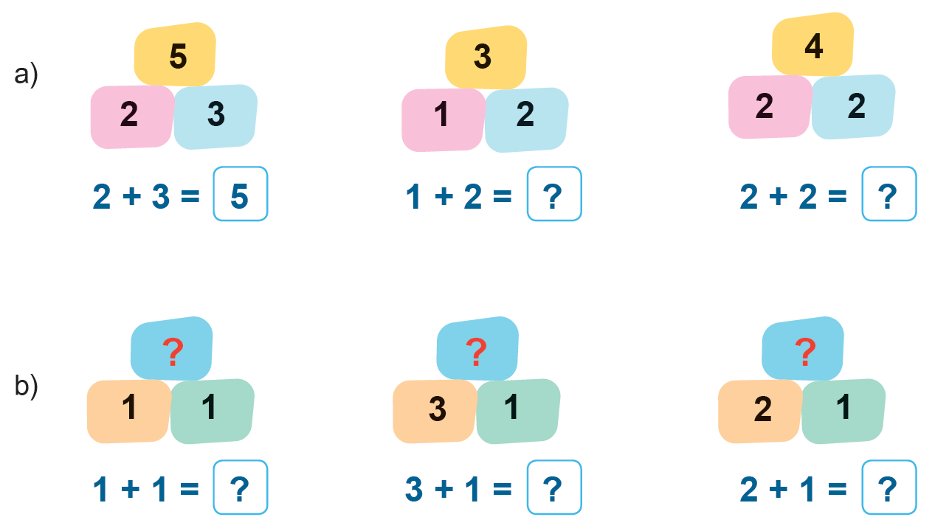
3. Số ?

Slide 9
a)
2 + 3 =
5
1 + 2 =
?
2 + 2 =
?
3
4

Slide 10
b)
2 + 3 =
5
1 + 2 =
?
2 + 2 =
?
3
4

Slide 11
Củng cố bài học
Hương Thảo: tranthao121004@gmail.com

